Slide 1
Презентация по английскому языку
Чтение буквы «О» в 3-м типе слога
3 класс
Урок 6, УМК М.З. Биболетова
Шайдурова Валентина Федоровна
Учитель английского языка
ГБОУ «Школа №106»
Санкт-Петербург
2015

Slide 2
Чтение буквы О в 3-м типе слога
O + R = [O:]

Slide 3
1-й тип слога (открытый)
go
home
nose
close
note

Slide 4
2-й тип слога (закрытый)
frog
dog
box
cockerel
song
forest
not
long

Slide 5
3-й тип слога
O +R =[o:]
horse
corn
short
morning
or

Slide 6
Nose, short, dog, forest, name, morning, home, close, cockerel, corn, strong, note, not, box, horse, long, go, song, go, or
Прочитай и раздели эти слова
на 3 столбика – 3 типа слога

Slide 7
1 –й тип | 2-й тип | 3-й тип
nose | dog | short
name | forest | morning
home | cockerel | corn
close | strong | horse
note | not | or
go | box
 | long

Slide 8
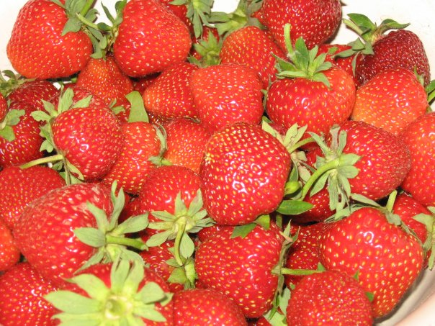
Good Work!
Thank you!

